Slide 1
Báo cáo lab 3
Nhóm 3
Đinh Quốc An - 20210003
Phạm Anh Hồ - 20213706
Trần Bá Thành - 20213731

Slide 2
Mục tiêu
Thông thạo với việc cấu hình GPIO.
Làm quen với các lệnh rẽ nhánh Bxx.
Làm quen với việc sử dụng trễ phần mềm (software delay) và nhận thấy sự sai lệch của chúng.

Slide 3
SPECS
Điều chỉnh LED hoạt động ở chế độ khác nhau:
Chế độ Change (mặc định): đèn sáng/tắt theo duty cycle 30-50-70-90(%); sử dụng GPIOA0
Chế độ Breathe: đèn sáng, tắt dần dần; GPIOA1
Đầu ra LED cấu hình ở GPIOA2.
Đầu vào và đầu ra hoạt động ở logic dương: tức 0 là tắt/low, 1 là bật/high

Slide 4
Cơ sở kiến thức
Memory Map of ARM Cortex-M3.
Ngôn ngữ Assembly cho Arm cortex M3.
Datasheet, Programing manual, M3 architecture technical reference

Slide 5
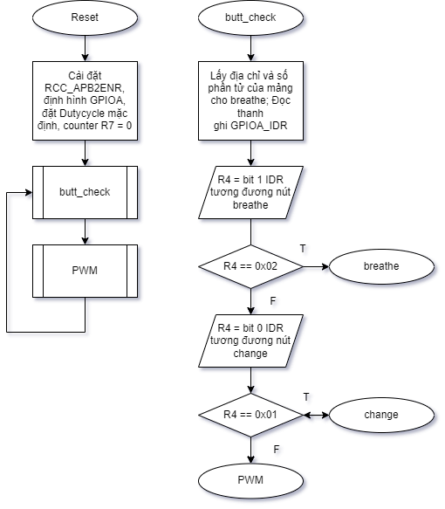
FlowChart
Thay cho pseudo code (tại em thích nhìn flowchart):
Vòng lặp chính và butt_check

Slide 6
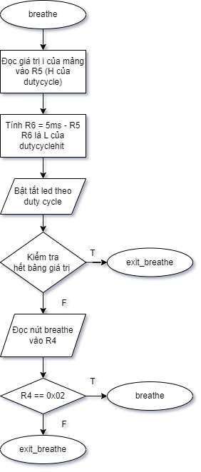
FlowChart
Thay cho pseudo code (tại em thích nhìn flowchart):
breathe

Slide 7
FlowChart
Thay cho pseudo code (tại em thích nhìn flowchart):
breathe

Slide 8
FlowChart
Thay cho pseudo code (tại em thích nhìn flowchart):
breathe

Slide 9
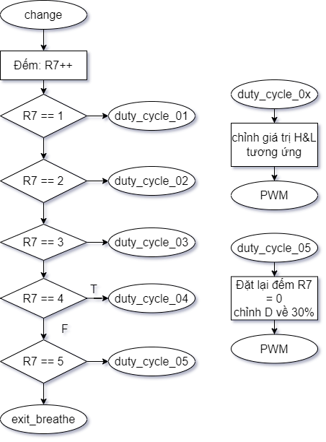
FlowChart
Thay cho pseudo code (tại em thích nhìn flowchart):
change

Slide 10

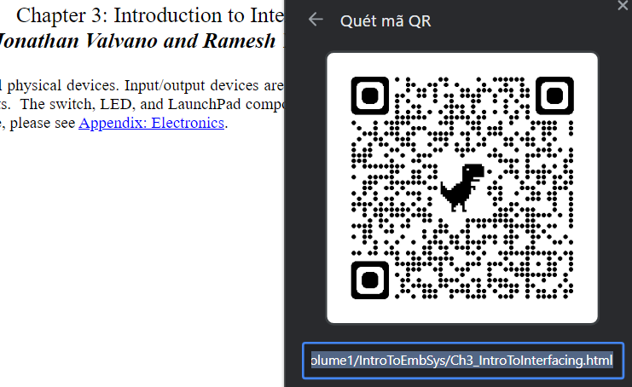
FlowChart
Thay cho pseudo code (tại em thích nhìn flowchart):
PWM, Led_on/off, delay

Slide 11
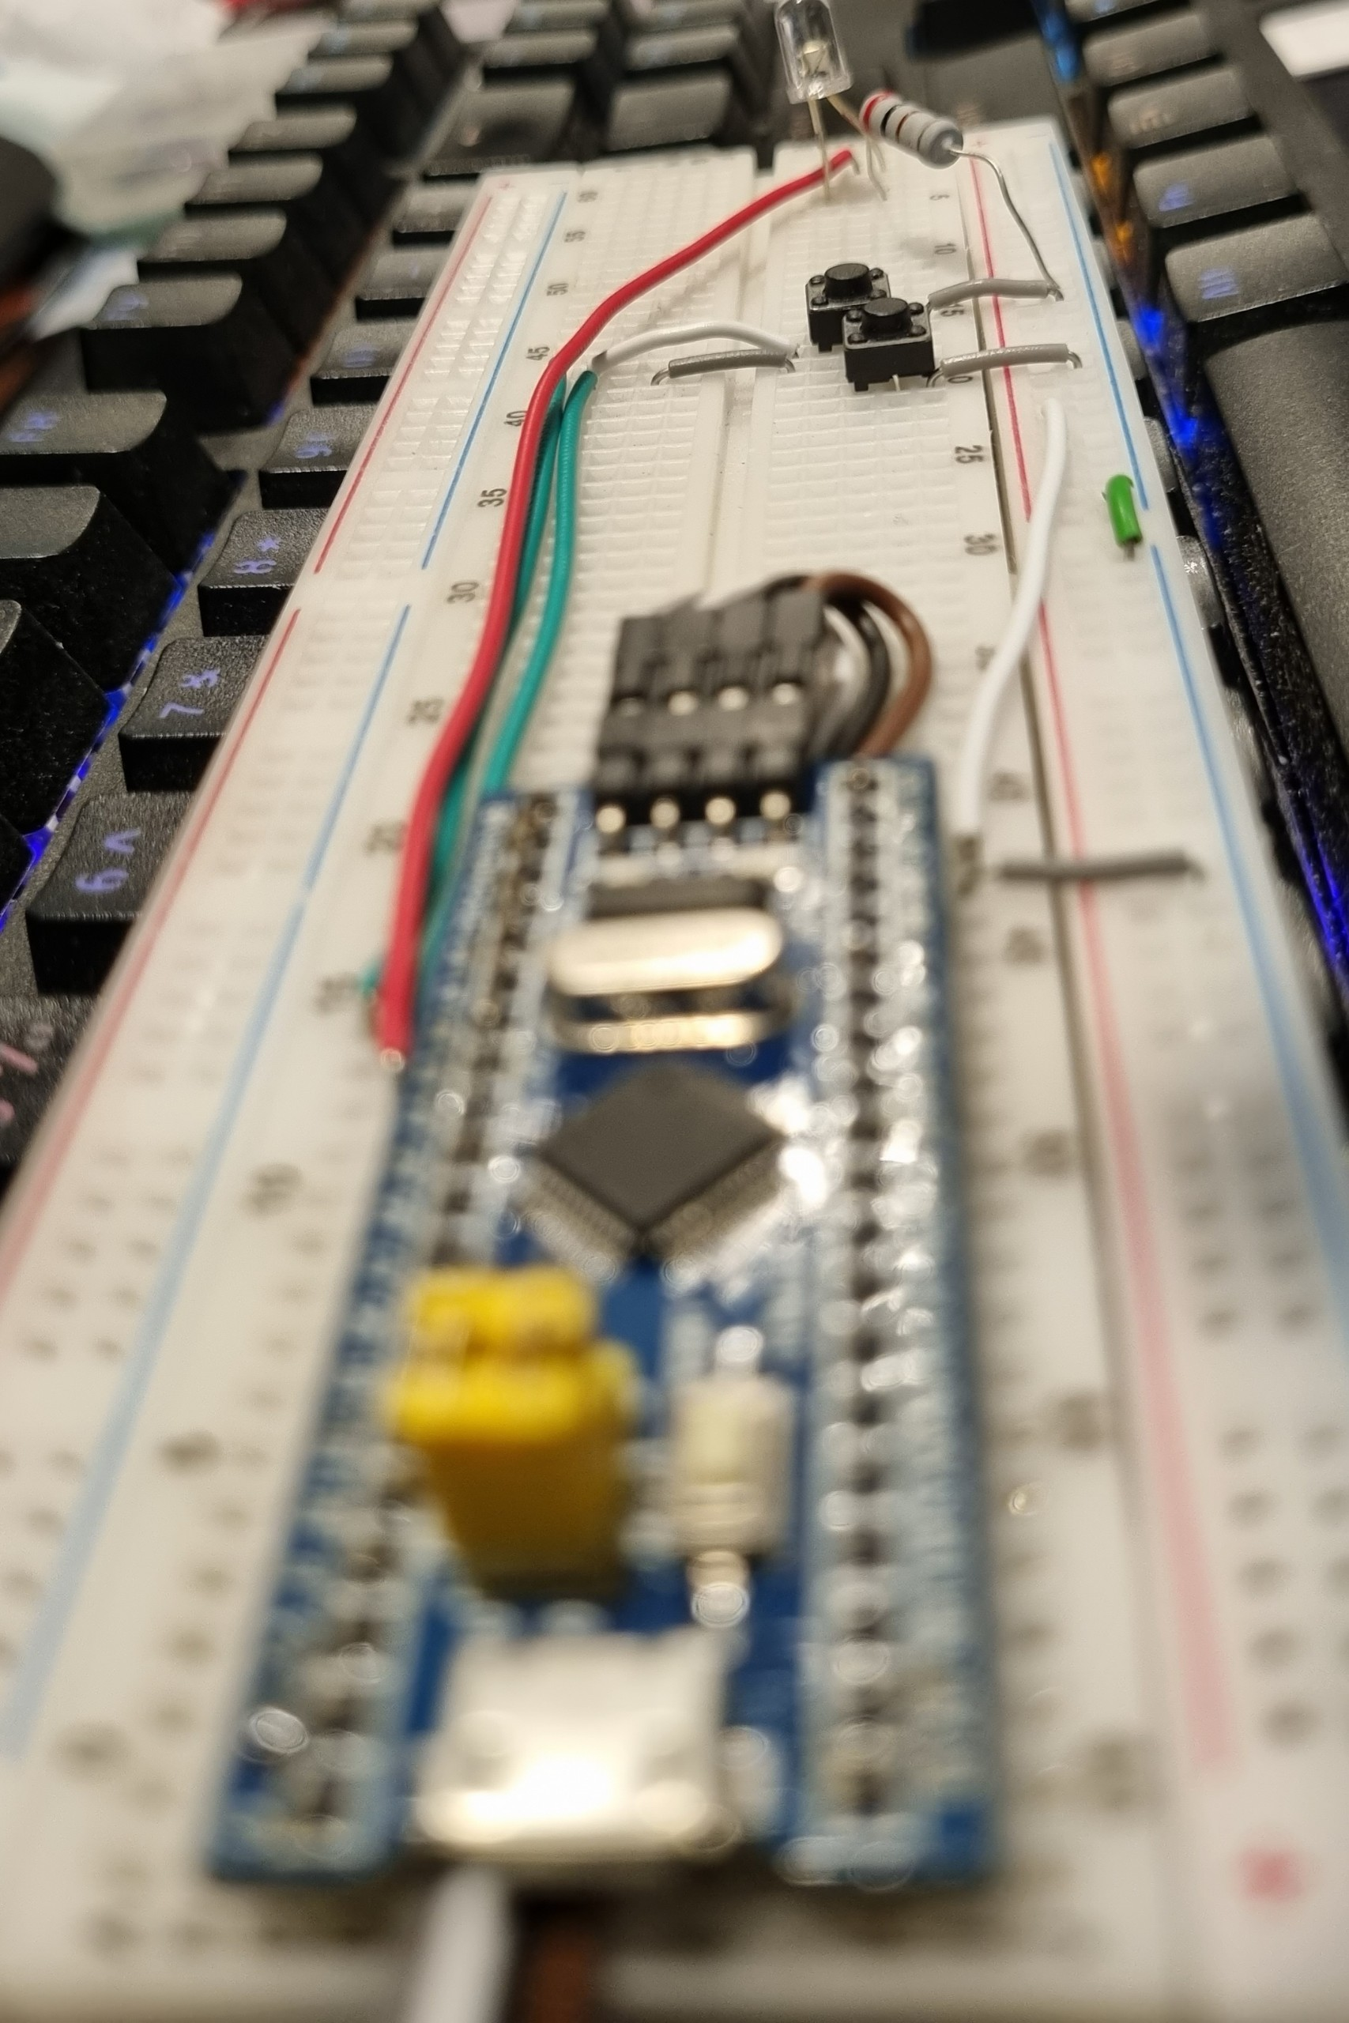
Giải thích code
Ver.BLUEPILL
Sử dụng RM0008_REV21 – stm32f103c8xx Reference manual.
Sử dụng Datasheet và schematic của bluepill để xác định led trên board là PC13
Tại 3.3.Memory map có ghi địa chỉ gốc của GCC (p.50) và các GPIO (p.51), từ đó nhìn ra GPIO A và C sử dụng bus APB2.
Tra mục 8.3.7.RCC_APB2ENR để biết được offset 0x14 và bật bit 2 và 4 cho port A và C
Xem mục 9.2.1.GPIOx_CTL cho pin 0-7, 8-15 xem mục 9.2.2.GPIOx_CTH.

Slide 12
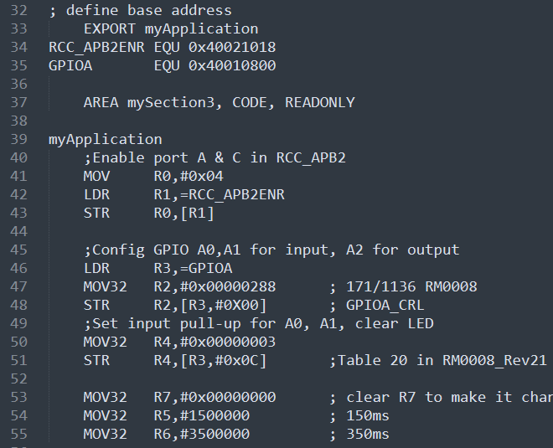
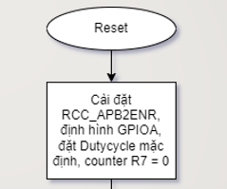
Giải thích code
Ver.BLUEPILL
Đọc datasheet, tự dưng đầu nảy số -> ra được giá trị và địa chỉ offset do đã làm lab 1.
Như đã trình bày ở flowchart

Slide 13
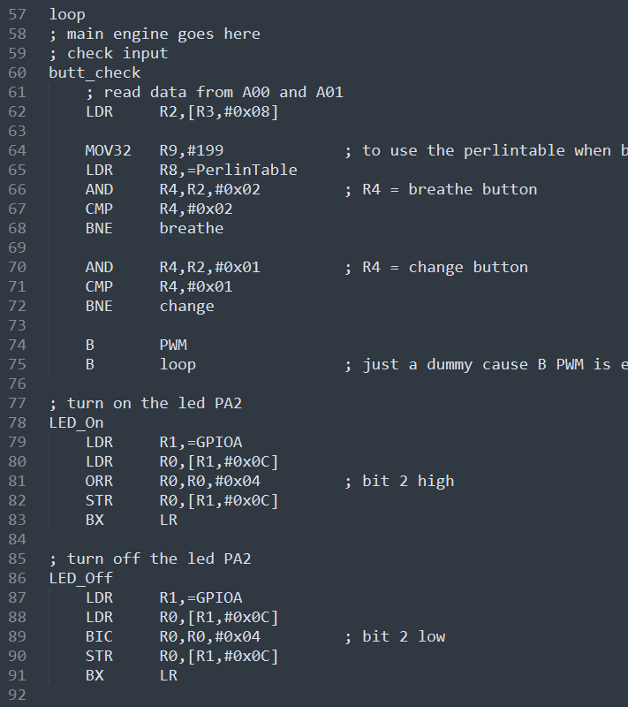
Giải thích code
Ver.BLUEPILL
Code phần butt_check (button check – kiểm tra nút) theo như flowgigachad.
Copy LED_On, LED_Off trong chương 3 cuốn ebook và thay đổi địa chỉ của LED
Phần này có áp dụng cấu trúc rẽ nhánh nếu (if): nếu CMP mà đúng, tức là phép CMP khác 0 hay giá trị đúng thì thực hiện rẽ nhánh đến cái lable .

Slide 14
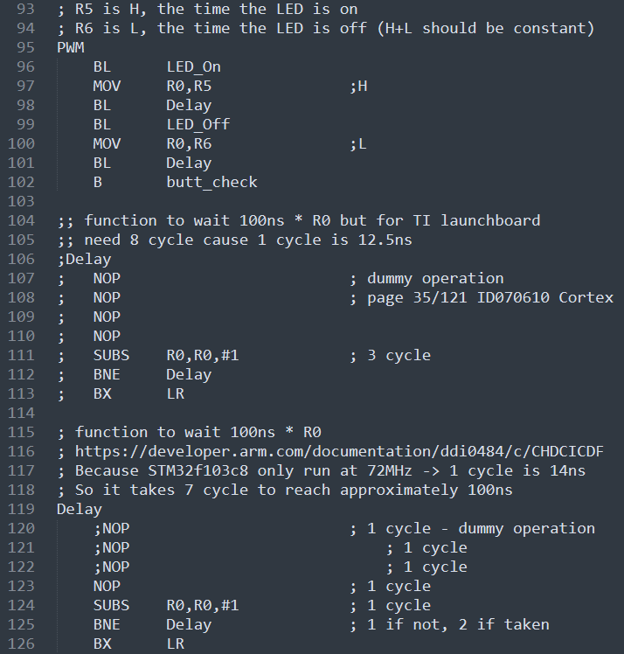
Giải thích code
Ver.BLUEPILL
Phần PWM và Delay cũng có thể copy được trong ebook
Delay có lưu ý: do STM32f103c8 chạy ở 72MHz nên 1 cycle chỉ 14ns (nhưng cứ cảm giác sai sai ở đâu)

Slide 15
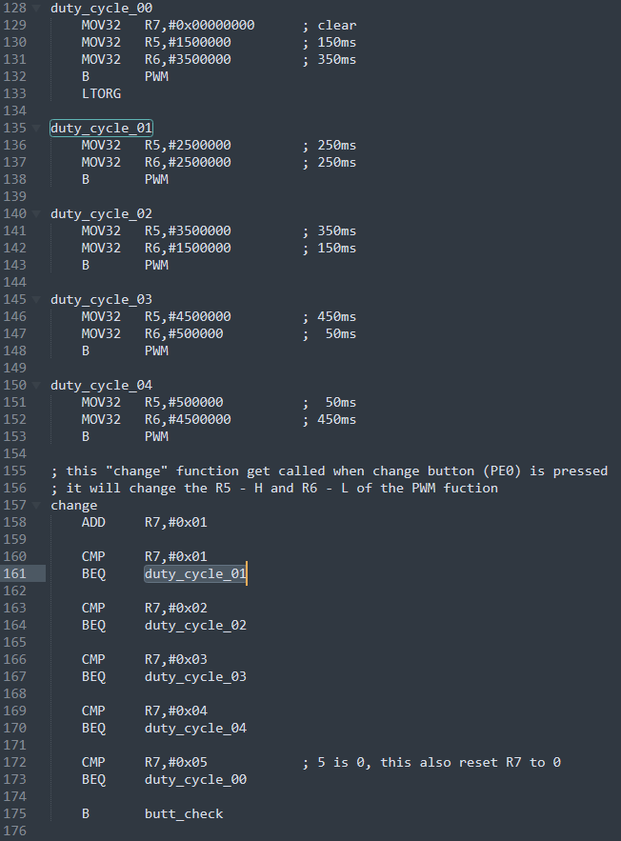
Giải thích code
Ver.BLUEPILL
Phần này code như đã giải thích tại Flowchart.

Slide 16
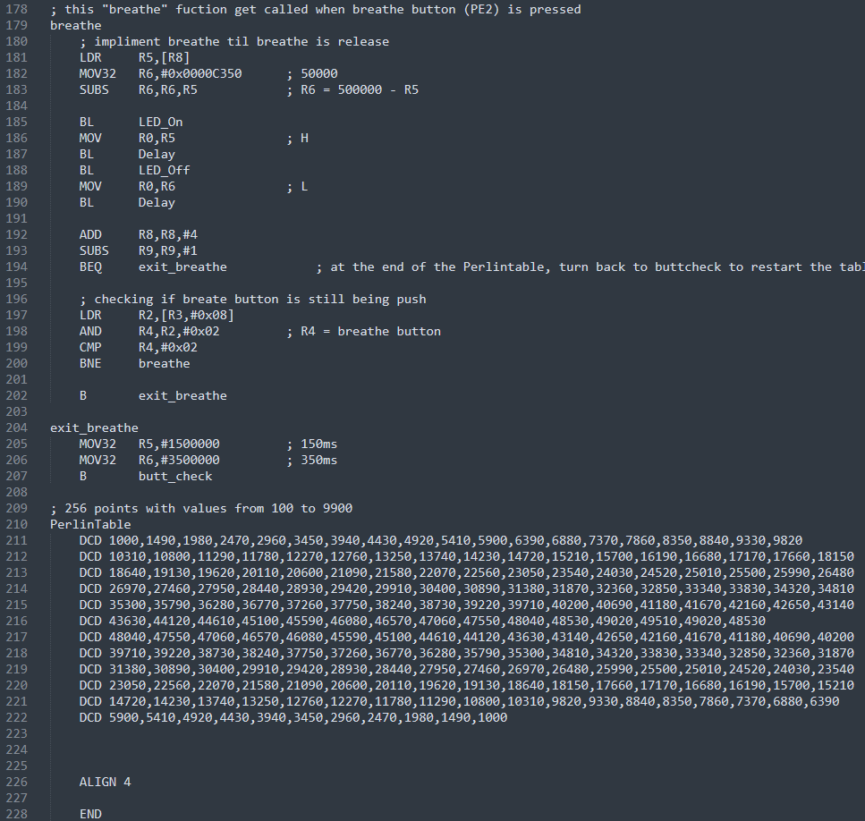
Giải thích code
Ver.BLUEPILL
Phần bảng giá trị cho breathe là mò ra được khi thử trên mạch thực tế
Breathe làm như đã giải thích ở flowchart

Slide 17
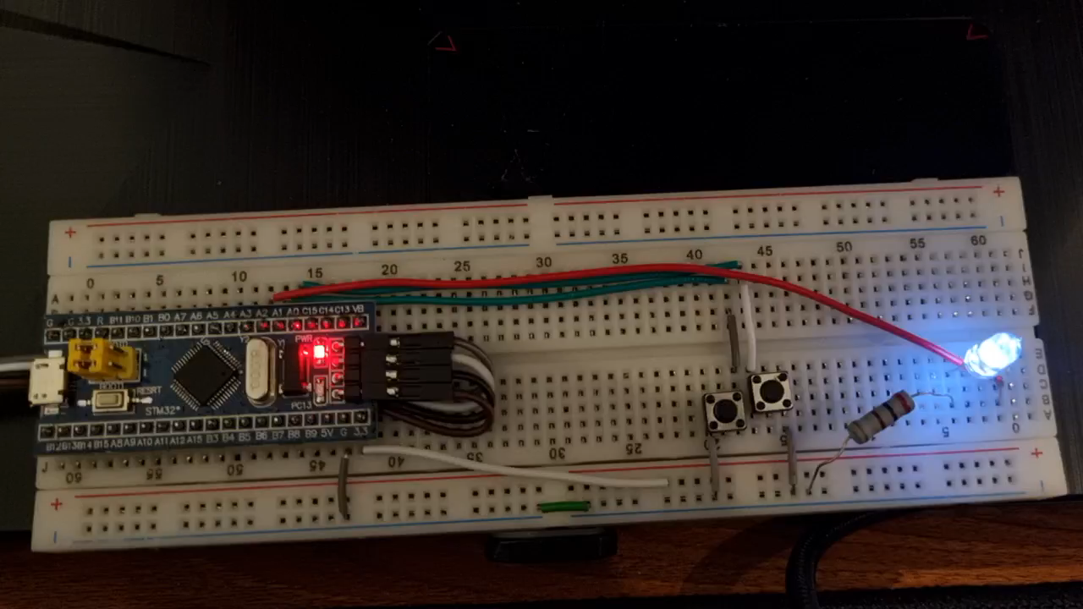
Kết quả code
Ver.BLUEPILL

Slide 18
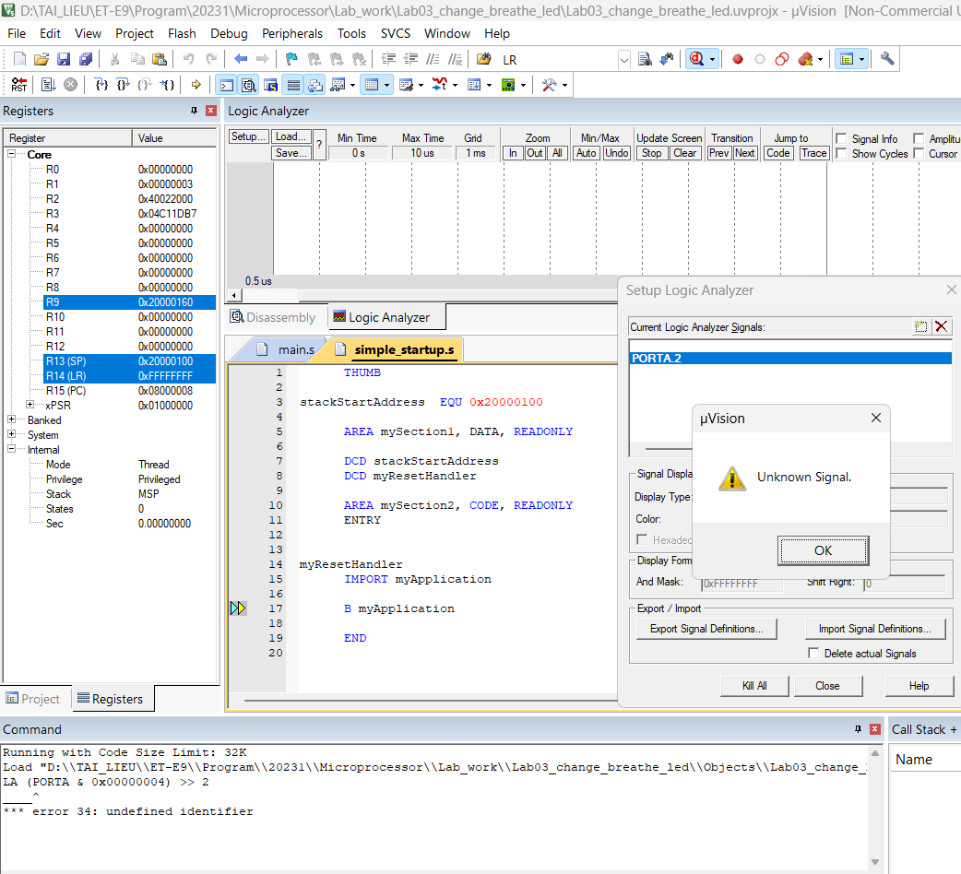
Thiếu sót của nhóm:
Nhóm đã chưa thể tìm ra cách chạy Logic Analyzer, có thể phải yêu cầu phần cứng khác, hoặc LA chỉ có thể chạy với mạch giản lập!
Đã thử đủ cách từ “PORTA.2”, “PORTA.02” đến “0x40010808” đến cả “*((unsigned long *)0x40010808)” cũng không được

Slide 19
THE END.

